Slide 1

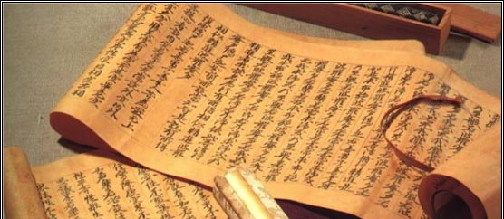
Церковный раскол

Slide 2
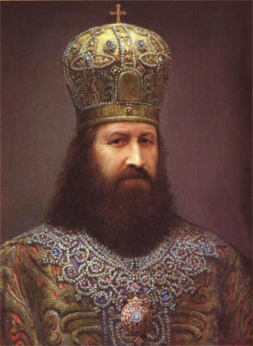
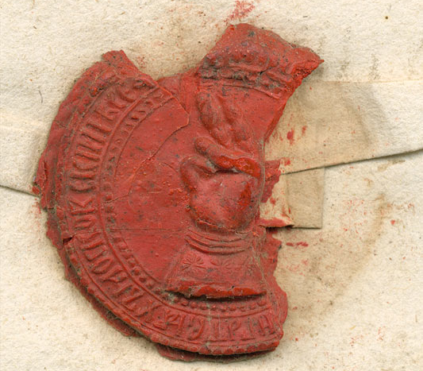
Патриарх Никон
Никон (в миру Никита Минов) родился в 1605 г. в семье мордовского крестьянина.
Служил приходским священником, но после смерти детей на 31-м году жизни постригся в монахи в Анзерском скиту Соловецкого монастыря.
Затем стал настоятелем Кожеозерского монастыря в Каргопольском уезде.
В 1646 г., будучи в Москве, сблизился
с ревнителями древнего благочестия
и царем Алексеем Михайловичем. Был назначен архимандритом придворного московского Новоспасского монастыря
Печать патриарха Никона

Slide 3
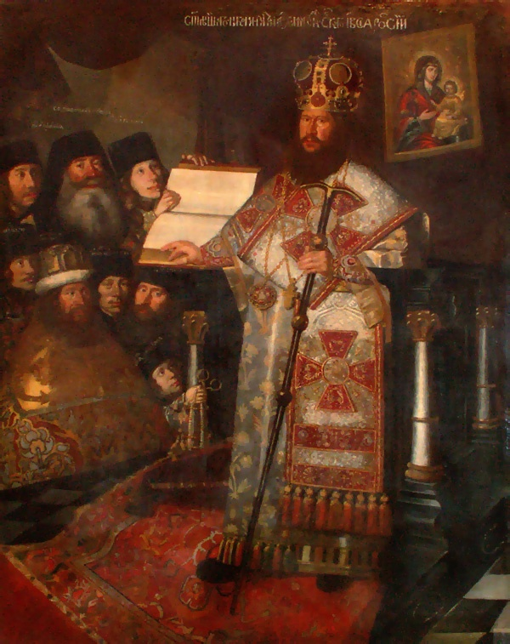
Патриарх Никон
В 1652 г. после смерти патриарха Иосифа Никон был избран патриархом Московским и всея Руси. Всего за шесть лет он прошел путь от игумена провинциального монастыря до предстоятеля Русской церкви.
Никон был суров и властен.
Он утверждал, что священство «преболе царства есть».
Пользуясь влиянием на молодого государя, Никон добился, чтобы его, как и царя, именовали «Великим Государем».

Slide 4
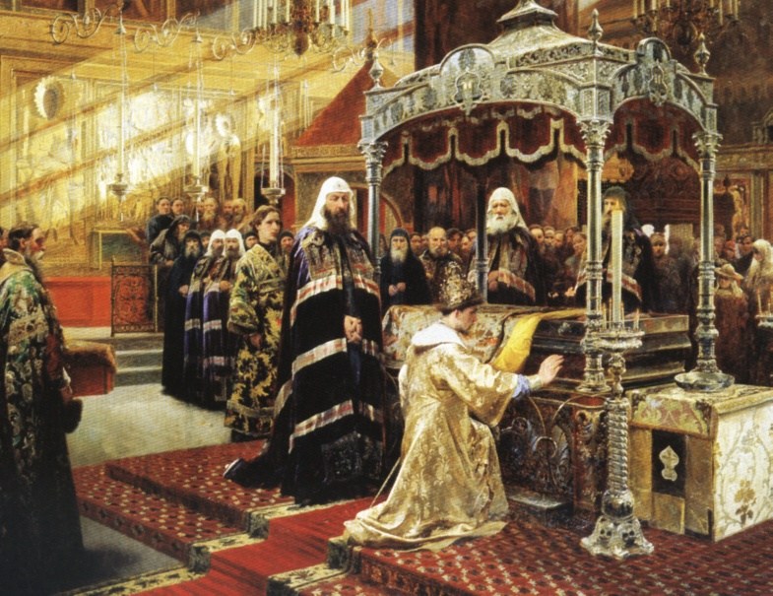
Царь Алексей Михайлович и Никон, архиепископ Новгородский, у гроба
чудотворца Филиппа, митрополита Московского. Худ. А. Литовченко.

Slide 5
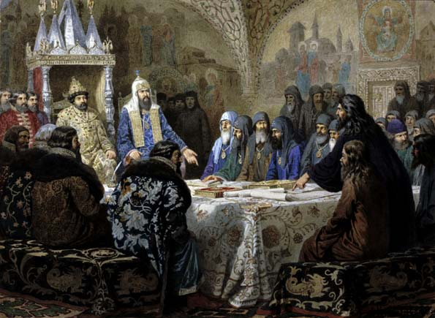
Исправление церковных книг
Став в 1652 г.
патриархом,
Никон
решительно
начал церковную
реформу
по греческим
образцам.
Патриарх Никон предлагает новые богослужебные книги.
Худ. А. Кившенко.

Slide 6
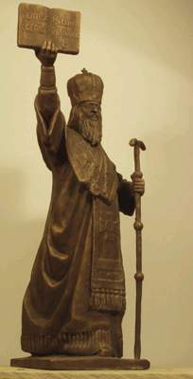
Реформа Никона 1653 – 1655 гг.
Троеперстное крещение вместо двоеперстного.
Троекратное пение «аллилуйя» вместо двукратного.
Написание «Иисус» вместо «Исус».
Поясные поклоны вместо земных.
Движение крестного хода в церкви против часовой стрелки (до середины XVII в. в церкви ходили «посолонь»).
Возвращение к единогласию за счет сокращения церковной службы.
Новые правила иконописания.
Патриарх Никон. Скульптор С.Г. Полегаев.

Slide 7
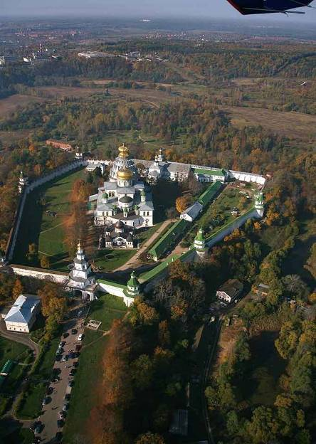
Новый Иерусалим
Никон видел Москву Вторым Иерусалимом, местом пребывания Божьей Благодати.
Под Москвой на Истре он выстроил Воскресенский Новоиерусалимский монастырь

Slide 8
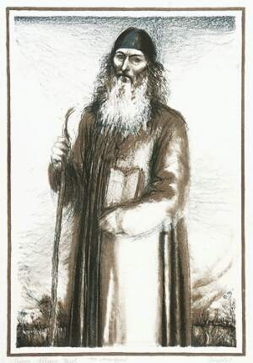
Раскол
Реформа вызвала сопротивление.
Патриарха обвиняли в том, что он водит «новую веру», «латинство».
Злейшими врагами Никона стали «ревнители древнего благочестия»,
особенно Иван Неронов и Аввакум Петров.
Протопоп Аввакум.
Худ. Т. Быкова

Slide 9
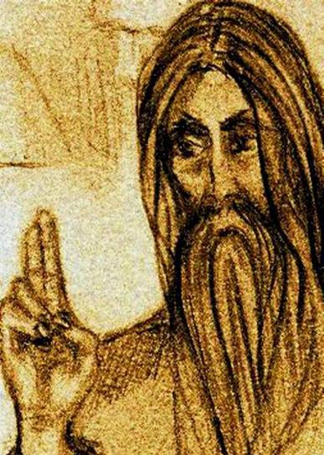
Протопоп Аввакум
Аввакума в 1653 г. сослали в Тобольск, затем в Якутск и Енисейский острог, а оттуда
— в Даурию, в Нерчинск.
Всю дорогу он прошел пешком,
через горы, по льду рек и озер,
терпел голод, холод, побои.
В пути умерли два его сына.
В 1664 г., после 10-летней ссылки Аввакум был возвращен в Москву, но за восстановление старых обрядов вновь сослан в Пустозерск.
Протопоп Аввакум.
Современный художник.

Slide 10
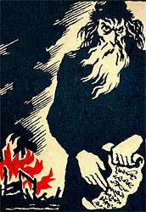
Протопоп Аввакум
В марте 1666 г. Аввакума привезли
в Москву для участия в церковном соборе. Соборным решением Аввакум был расстрижен, предан анафеме
и вновь сослан в Пустозерск.
В 1670 г. Аввакума и его спутников Епифания, Лазаря и Федора посадили в земляную тюрьму. Соратникам Аввакума вырезали языки и отрубили пальцы на правой руке.
В Пустозерске Аввакум написал свое «Житие» и многочисленные послания
и письма.
В 1682 г. Аввакума и его сподвижников сожгли заживо в срубе.
Протопоп Аввакум.
Современный художник

Slide 11
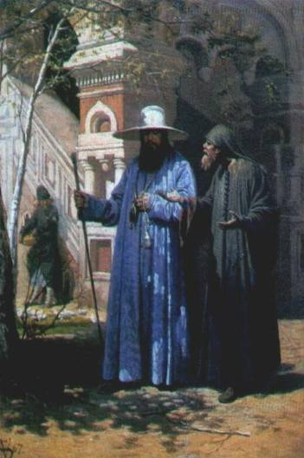
Конфликт Никона с царем
В 1658 г. между царем и патриархом
произошел конфликт.
Алексей Михайлович потребовал,
чтобы Никон впредь не именовался
Великим Государем.
Возмущенный Никон заявил, что не
желает быть патриархом «на Москве»,
и уехал в Новый Иерусалим. Однако
он не сложил патриаршего сана и не
позволил избрать нового патриарха.
Низложить патриарха не мог ни царь,
ни собор русского духовенства.
Россия оставалась без патриаршей
власти восемь лет.
Патриарх Никон в Новом
Иерусалиме. Худ. В. Шварц

Slide 12
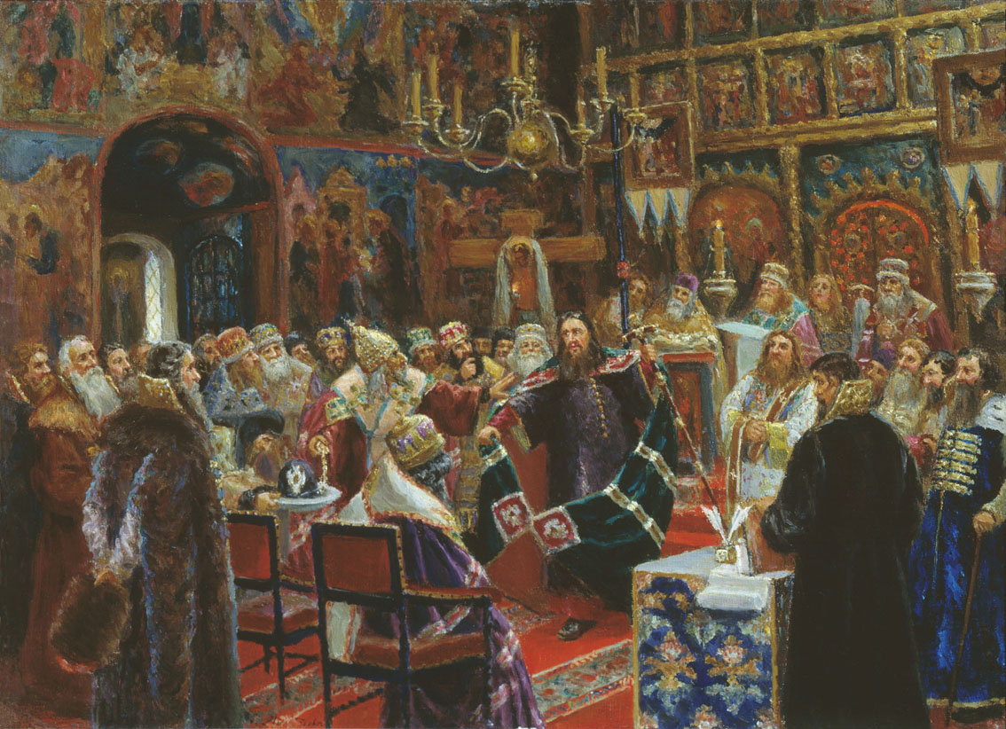
Низложение патриарха Никона
В 1667 г. церковный собор лишил Никона
патриаршего сана и предписал ему впредь именоваться
просто монахом Никоном, а не патриархом Московским.
Лишение Никона
на соборе
патриаршего сана.
Неизвестный
художник

Slide 13
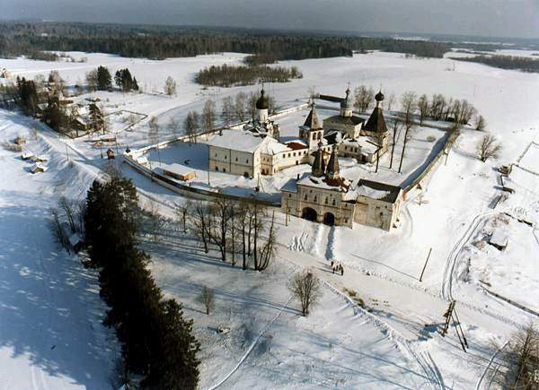
Ссылка Никона
Никон был лишен
патриаршего сана
и сослан
в отдаленный Ферапонтов монастырь
Ферапонтов монастырь зимой

Slide 14
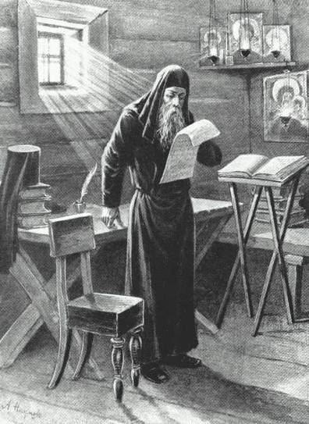
Ссылка Никона
В Ферапонтовом монастыре Никон прожил до 1676 г. Лишь в 1672 г. ему разрешили выходить из кельи и монастыря.
В 1676 г. новый царь Федор Алексеевич просил Никона простить Алексея Михайловича,
но тот отказался дать прощение «на письме» и заявил, что будет судиться с царем «в страшное пришествие Господне».
Патриарх Никон в ссылке
в Ферапонтовом монастыре

Slide 15
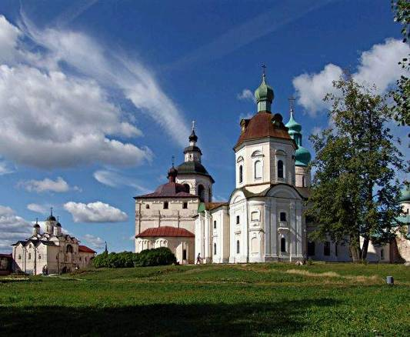
Ссылка Никона
В июне 1676 г. Никона перевели в суровое заточение в Кирилло-Белозерский монастырь.
В 1681 г. царь Федор Алексеевич, вопреки вражде патриарха Иоакима к Никону, приказал перевести опального патриарха в Воскресенский монастырь.
Но 17 августа 1681 г. Никон умер в дороге, на реке Которосли в Ярославле.
Кирилло-Белозерский монастырь,
место последнено заключения
патриарха Никона

Slide 16
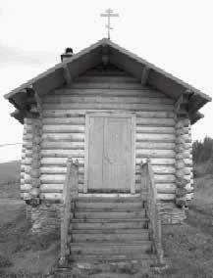
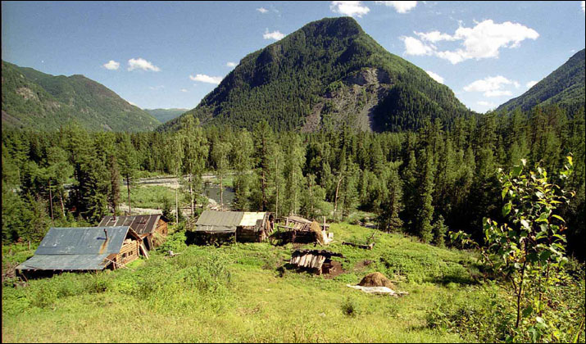
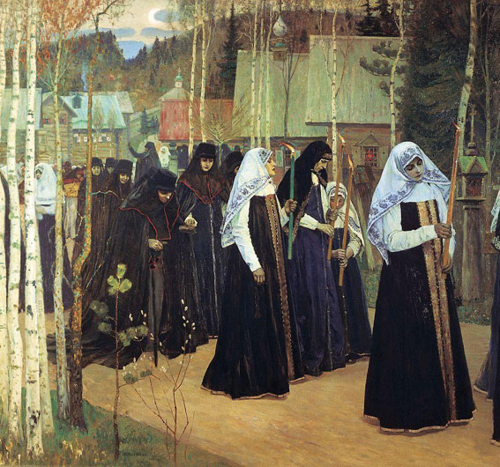
Старообрядчество
После низвержения Никона гонения на приверженцев старой веры не прекратились. Борьбу против них возглавил сам Алексей Михайлович.
Собор 1666–1667 г. проклял староверие как «хулу на Господа». Начались жестокие преследования старообрядцев.
Старообрядцы основывали свои скиты в глухих местах на Севере, в Заволжье, на Урале.
Старообрядческий скит

Slide 17
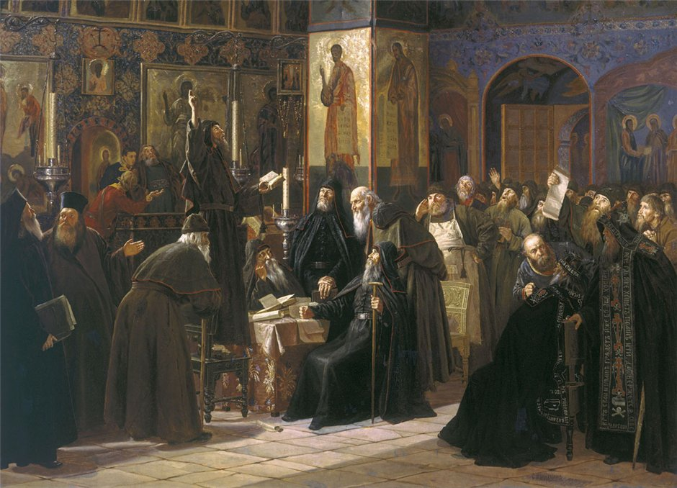
Соловецкое восстание
Не признали никонианской реформы монахи самой
северной российской обители — Соловецкого монастыря.
Черный собор. Восстание Соловецкого монастыря против новопечатных книг.
Худ.
С. Милорадович

Slide 18
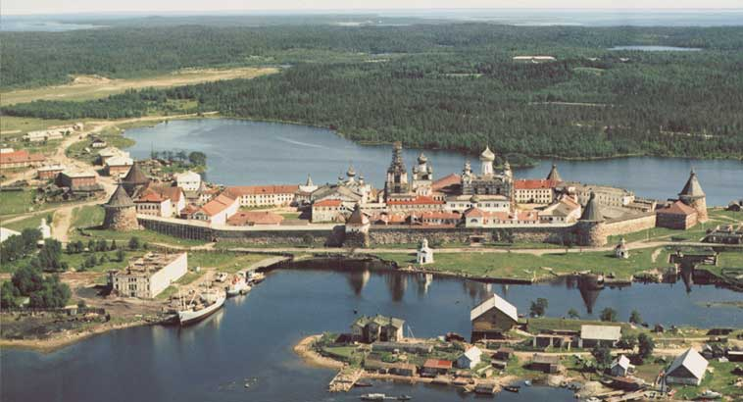
Соловецкое восстание
Восемь лет — с января 1668 г. по январь 1676 г. — мятежные монахи, отказавшиеся даже молиться за царя, обороняли монастырь против царских войск.

